Slide 1
ФИЗИКА · 11-СЫНЫП · 82-САБАҚ
Жұлдыздар әлемі. Жұлдызға дейінгі қашықтық. Айнымалы жұлдыздар
Бөлім: Космология
Құндылық: Әділдік және жауапкершілік

Slide 2
Сабақтың мақсаты Сабақтың басы · 6 мин
Сабақ соңында біз:
1
көрінерлік және абсолюттік жұлдыздық шамаларды анықтау формулаларын қолданады
2
M = m + 5 − 5 lg r формуласын есептерде пайдаланады
3
жұлдыздардың жарықтылығын салыстырады
4
жұлдыздық шамалар әдісінің астрономиядағы маңызын бағалайды
Оқу мақсаты: 11.10.1.3 - көрінерлік және абсолют жұлдыздық шаманы анықтау үшін формулаларды қолдану
Жұлдыздар әлемі. Жұлдызға дейінгі қашықтық. Айнымалы жұлдыздар
2

Slide 3
Білімді өзектендіру Сабақтың басы · 6 мин
«Ойлан – жұптас – бөліс»
Өткен тақырып: Жұлдыздар әлемі. Жұлдызға дейінгі қашықтық. Айнымалы жұлдыздар
«Жұлдыздар әлемі. Жұлдызға дейінгі қашықтық. Айнымалы жұлдыздар» тақырыбынан есте қалған ең маңызды 2 нәрсені жеке ойланып, жұппен талқылап, сыныппен бөліседі.
«Ғылым таппай мақтанба»
— Абай Құнанбайұлы
Жұлдыздар әлемі. Жұлдызға дейінгі қашықтық. Айнымалы жұлдыздар
3

Slide 4
Проблемалық жағдаят Сабақтың басы · 5 мин
Екі жұлдыз аспанда бірдей жарқын. Біреуі 10 есе алыс болса, шын мәнінде қайсысы қуатты?
?
Болжамдарыңды айтыңдар! Бүгінгі сабақтың тақырыбы қандай болуы мүмкін?
Жұлдыздар әлемі. Жұлдызға дейінгі қашықтық. Айнымалы жұлдыздар
4

Slide 5
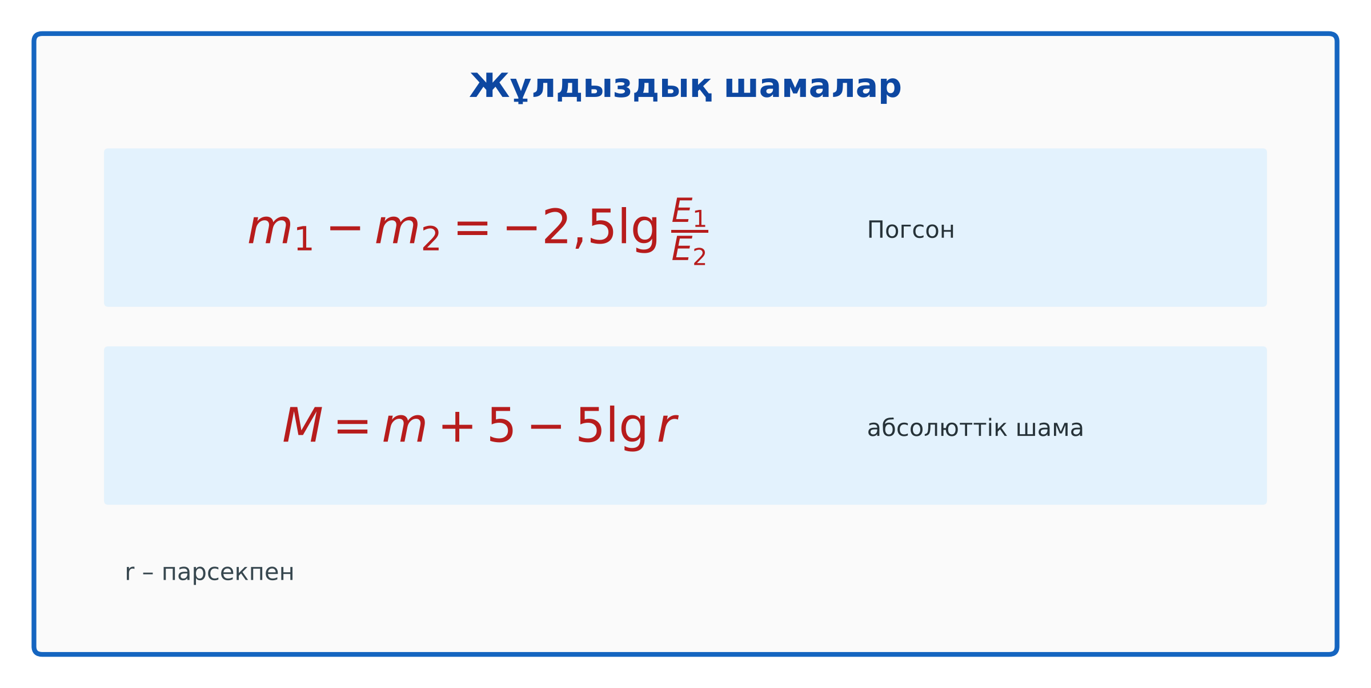
Жаңа білім Сабақтың ортасы · 12 мин
Негізгі ұғымдар
Погсон формуласы: m₁ − m₂ = −2,5 lg(E₁/E₂).
M = m + 5 − 5 lg r (r – пк).
L/L☉ = 10^(0,4(M☉ − M)), M☉ = 4,8.
Жұлдыздар әлемі. Жұлдызға дейінгі қашықтық. Айнымалы жұлдыздар
5

Slide 6
Негізгі формулалар мен ұғымдар Сабақтың ортасы · 12 мин
Есте сақта
Погсон формуласы: m₁ − m₂ = −2,5 lg(E₁/E₂).
1
M = m + 5 − 5 lg r (r – пк).
2
L/L☉ = 10^(0,4(M☉ − M)), M☉ = 4,8.
3
Жұлдыздар әлемі. Жұлдызға дейінгі қашықтық. Айнымалы жұлдыздар
6

Slide 7

Суретпен жұмыс Сабақтың ортасы · 12 мин
Суретте не бейнеленген?
?
Қандай физикалық шамалар көрсетілген?
?
Олар қалай байланысқан?
?
Өз сөзіңмен түсіндір.
Жұлдыздар әлемі. Жұлдызға дейінгі қашықтық. Айнымалы жұлдыздар
7

Slide 8
Бекіту: «Қателер аңшысы» Сабақтың ортасы · 7 мин
Қателер аңшысы
Тақтада шешімі қате берілген есеп тұр, жұптар қатені тауып, дұрыс шешімін жазады.
ТАПСЫРМА
Үлгі: Сириус m = −1,46, r = 2,64 пк: M ≈ −1,46 + 5 − 2,1 ≈ 1,4.
Жұлдыздар әлемі. Жұлдызға дейінгі қашықтық. Айнымалы жұлдыздар
8

Slide 9
Сергіту сәті Сабақтың ортасы · 2 мин
Сергіп алайық
«Физикалық – физикалық емес». Мұғалім құбылыс атайды: физикалық болса – оқушылар тұрады, болмаса – отырады.
Жұлдыздар әлемі. Жұлдызға дейінгі қашықтық. Айнымалы жұлдыздар
9

Slide 10
Деңгейлік тапсырмалар Сабақтың ортасы · 11 мин
Деңгейіңді таңда
A
B
C
A деңгейі
B деңгейі
C деңгейі
білу, түсіну
қолдану
талдау, жинақтау
А деңгейін орындасаң — В деңгейіне өт!
Жұлдыздар әлемі. Жұлдызға дейінгі қашықтық. Айнымалы жұлдыздар
10

Slide 11
А деңгейі: білу, түсіну Сабақтың ортасы · 11 мин
A
m = 5, r = 100 пк жұлдыздың M-і?
Жауабы
M = 0.
Жұлдыздар әлемі. Жұлдызға дейінгі қашықтық. Айнымалы жұлдыздар
11

Slide 12
В деңгейі: қолдану Сабақтың ортасы · 11 мин
B
M = −5 жұлдыз Күннен (M = 4,8) неше есе жарық?
Жауабы
L/L☉ = 10^(0,4·9,8) ≈ 8300 есе.
Жұлдыздар әлемі. Жұлдызға дейінгі қашықтық. Айнымалы жұлдыздар
12

Slide 13
С деңгейі: талдау, жинақтау Сабақтың ортасы · 11 мин
C
Бірдей m жұлдыздардың біреуі 10 есе алыс. Абсолюттік шамаларын және жарықтылығын салыстыр.
Жауабы
M айырмасы 5 шама → алыстағысы 100 есе жарық.
Жұлдыздар әлемі. Жұлдызға дейінгі қашықтық. Айнымалы жұлдыздар
13

Slide 14

Бекіту: Quizizz викторинасы Сабақтың соңы · 7 мин
Тез жауап бер
1
5 шама айырмасы = ? есе
100
2
M қандай қашықтықта?
10 пк
3
M☉ ≈ ?
4,8
Quizizz
Жұлдыздар әлемі. Жұлдызға дейінгі қашықтық. Айнымалы жұлдыздар
14

Slide 15
Рефлексия Сабақтың соңы · 7 мин
«Синквейн»
тақырыптың негізгі ұғымына 5 жолдан тұратын синквейн құрау.
9–10 балл
Өте жақсы
7–8 балл
Жақсы
5–6 балл
Қанағаттанарлық
0–4 балл
Қолдау қажет
Жұлдыздар әлемі. Жұлдызға дейінгі қашықтық. Айнымалы жұлдыздар
15

Slide 16
Үй тапсырмасы Сабақтың соңы
Үйде орында
A
B
C
3 есеп.
Жұлдыздар кестесін құру (m, r, M).
Погсон шкаласы туралы.
Жұлдыздар әлемі. Жұлдызға дейінгі қашықтық. Айнымалы жұлдыздар
16

Slide 17
Сабаққа белсенді қатысқандарыңа рахмет!
«Ғылым таппай мақтанба»
— Абай Құнанбайұлы

